Slide 1
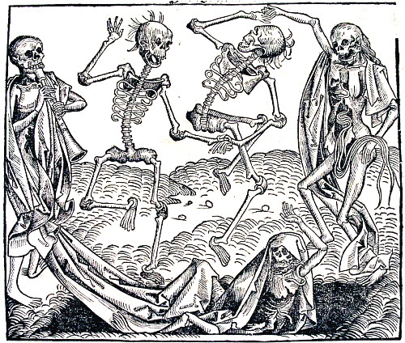
De pest – De dood – Het kruis
Oorzaken en gevolgen in de late middeleeuwen

Slide 2
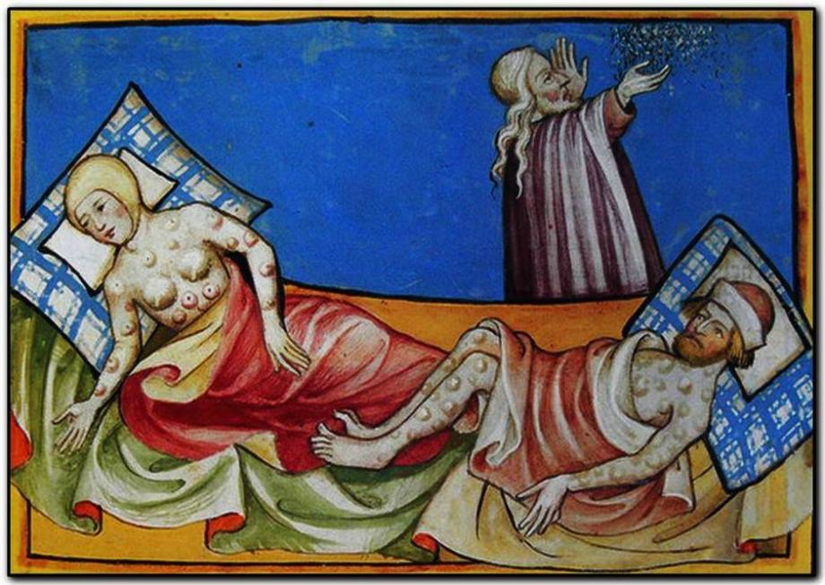
De Pest
Bekijk onderstaande film en beantwoord de vragen op het werkblad.
https://www.youtube.com/watch?v=tZyJpFa5Y_c
http://kunst-en-cultuur.infonu.nl/geschiedenis/155261-de-zwarte-dood-een-ware-pest.html

Slide 3
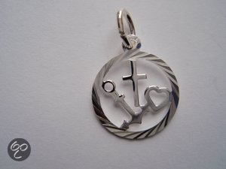
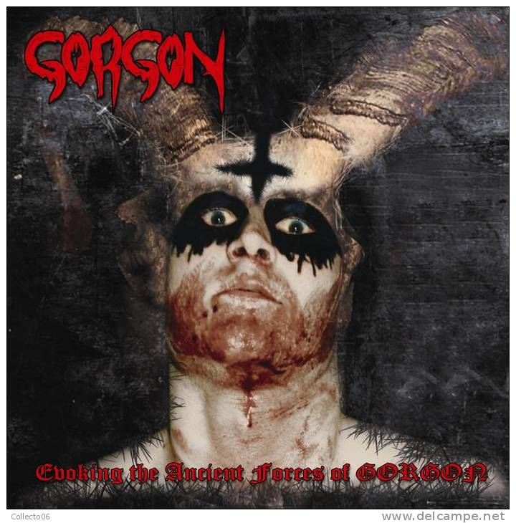

Slide 4
Latijns kruis in plattegrond romaanse kerk.
Een kerk is veelal in samenhang gebracht met de grote wijde wereld op basis van de zogenaamde oriëntering. Dit houdt in het richten van een gebouw op een bepaald punt dat in religieus opzicht belangrijk wordt gevonden. Bij een kerk is dit oriëntatie op het oosten bij het gebed. Vanaf de derde eeuw is deze gewoonte gebaseerd op bijbels-symbolische gronden: Christus als 'Licht van de Wereld' en de 'Zon der Gerechtigheid' (vergelijk Maleachi 4:2, Lucas 1:78 en Johannes 8:12) en de verwachting van de wederkomst van Christus uit het oosten (Matteüs 24:27 en Openbaringen 7:2). Vandaar dat het koor bijna altijd op het oosten is gericht, omdat dit het deel van de kerk is waar de Mis, het belangrijkste onderdeel van de rooms-katholieke eredienst, wordt gehouden.

Slide 5
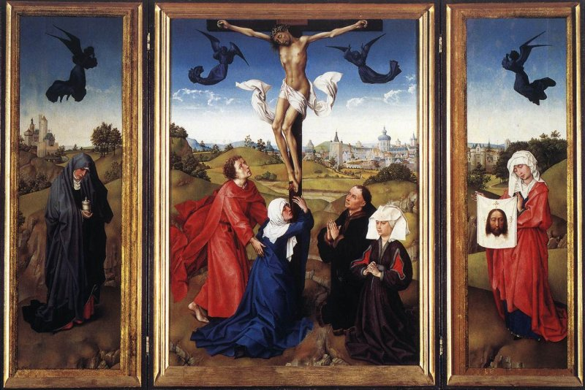
Kruisiging van Jezus
Romaans ⬆en Gotiek ➔
Noteer beeldende kenmerken voor de Romaanse schilderkunst en
kenmerken van de Gotische schilderkunst. Let op ruimte, kleur, licht, vorm en compositie. Zet de antwoorden in 2 kolommen naast elkaar.

Slide 6
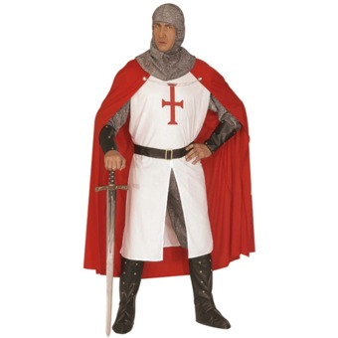
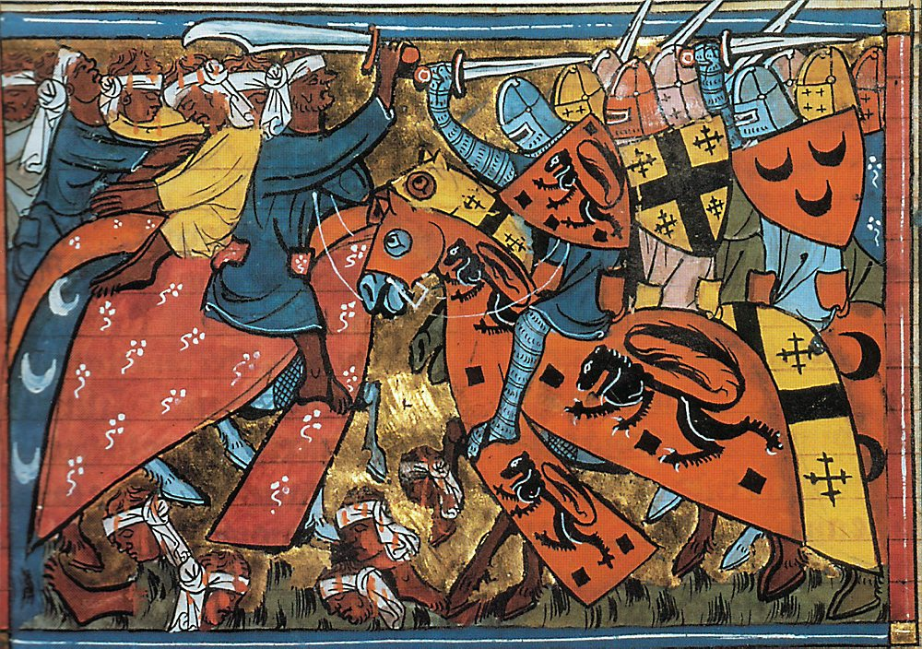
Het kruis en de symboliek

Slide 7
Het kruis en het lijden : Giotto: fresco van kruisiging van Jezus
In de late middeleeuwen wordt
Het lijden en het verdriet
zichtbaarder
Het geloof wordt menselijker,
Menselijke emoties worden
Zichtbaar in de schilder en
Beeldhouwkunst. Christus wordt gezien als mens ( mensenzoon )
De kunstenaar leeft in de stad,
is een ambachtsman, getrouwd,
heeft een beroep.
In de vroege middeleeuwen was
de kunstenaar een monnik in
een klooster. De kunst was veel
geestelijker, minder menselijk.
Jezus was zoon van God )
http://www.casa-in-italia.com/info/Assisi_basiliek.htm

Slide 8
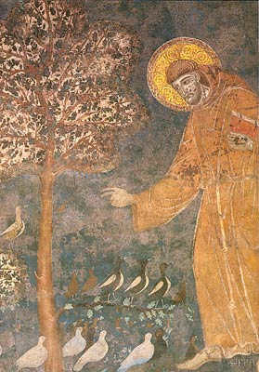
Franciscus van Assisi
Franciscus werd in 1182 in Assisi geboren als zoon
van een rijke koopmansfamilie. Als jonge man was
hij ambitieus. maar door ziekte getroffen, zocht hij
de zin van zijn leven in meditatie en gebed.
Hij besloot 'Vrouwe Armoede' als bruid te nemen,
en de Gekruisigde Christus te volgen.
Hij richtte zijn leven in volgens Matteus X, 9: 'je zal goud, zilver noch kopergeld in je gordel dragen, neem geen tas, geen twee onderkleren, geen schoeisel, geen reistas mee want de arbeider heeft recht op zijn onderhoud.' Hij deed afstand van alle bezit. Van toen of droeg hij het kleed van de gewone landlieden, grauw van kleur, gelapt en opgehouden door een gordel
Zijn voorbeeld werkte aanstekelijk. Hij zond zijn volgelingen naar alle windstreken uit om de mensen aan te zetten tot een blijmoedig leven in de geest van het evangelie.
Hij schreef een regel voor zijn volgelingen, de fratres minores of minderbroeders. Door de bescherming van Paus Innocentius III verkreeg Franciscus de kerkelijke goedkeuring. De minderbroeders zouden zich vooral toeleggen op het apostolaat in de groeiende steden.
Franciscus stierf op 3 oktober 1226. Twee jaar later werd hij heilig verklaard.

Slide 9
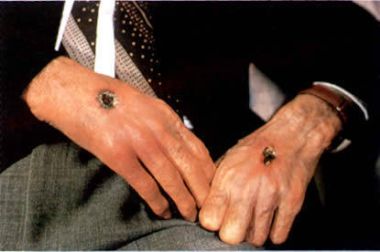
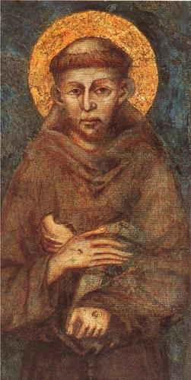
Franciscus ontvangt de stigmata
Wat is stigmata?
Heel kort gezegd is stigmata het spontaan verschijnen van de wonden die Jezus bij de kruisiging opliep. Hiertoe behoren: wonden van de spijkers in de armen/handen (en soms zelfs de plekken waar het touw gezeten zou hebben), voeten en de doornkrans. De wonden aan de armen en voeten vinden in sommige gevallen aan beide kanten van de voet of arm. Andere gevallen dat de wonden van de zweepslagen op de rug ontstaan zijn ook bekend.

Slide 10
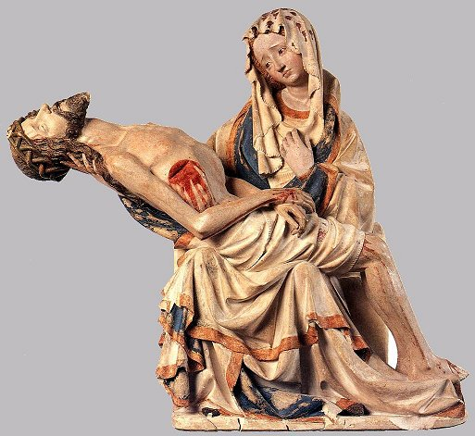
Het lijden van Jezus: Pieta Emotie leidt tot invoelen en inleven

Slide 11
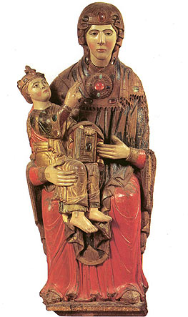
Moederliefde : Maria en Jezus
Romaans ⬇ Gotiek ⬇
Beschrijf de verschillen in vormgeving en en het verschil in relatie tussen Jezus en Maria

